Slide 1




Bài 39:
ÔN TẬP CÁC SỐ VÀ PHÉP TÍNH TRONG PHẠM VI 100

Slide 2
Tiết 1

Slide 3
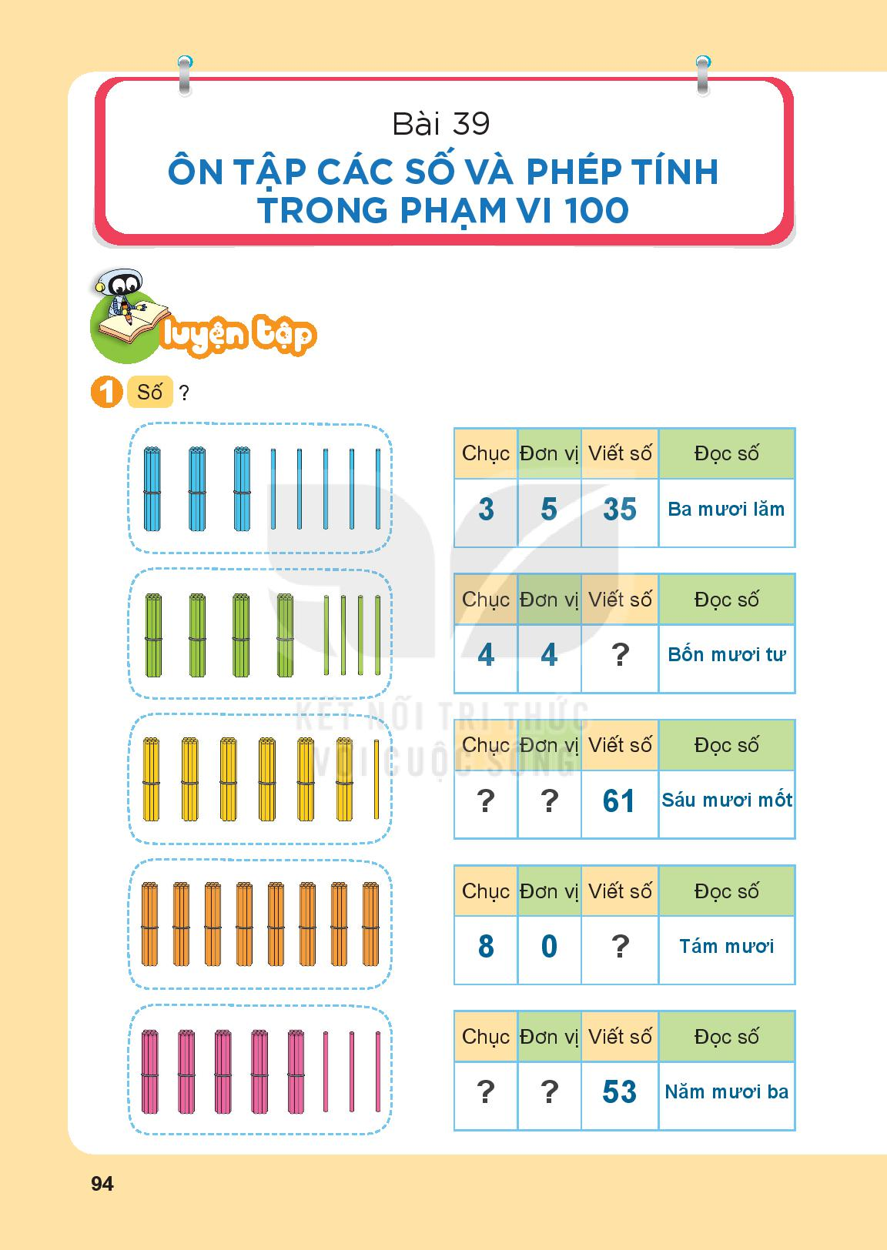
44
6
1
80
5
3

Slide 4
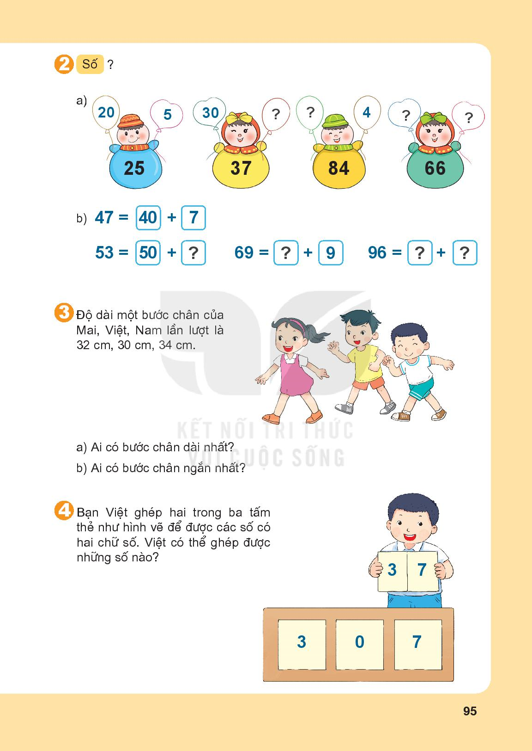
7
80
60
6

Slide 5
60
3
90
6

Slide 7
a, Nam bước chân dài nhất.
b, Việt có bước chân ngắn nhất.

